Slide 1
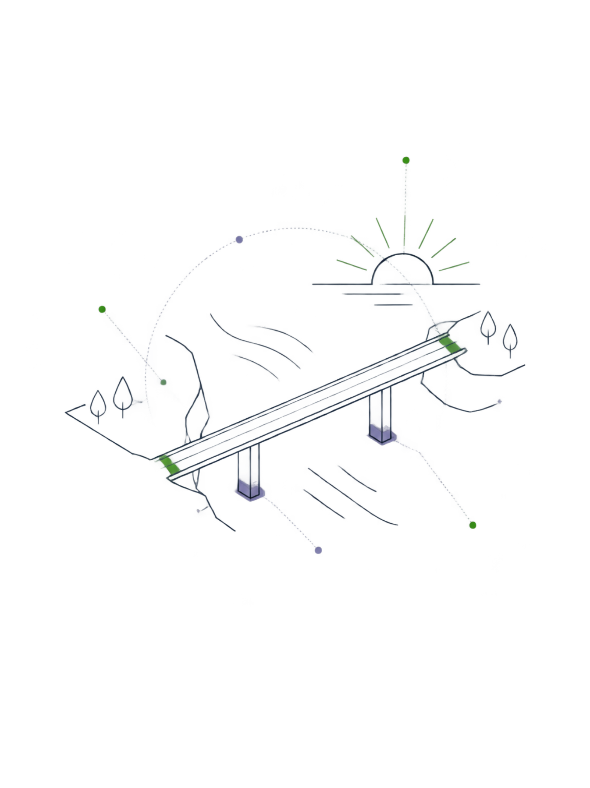
Зачем нужна проектная документация
Документация — это мост между архитектурой системы и её практическим применением. Руководители, разработчики и инженеры работают с одной информацией, но на разных уровнях детализации.
Единое понимание конфигурации, параметров и процедур проверки предотвращает ошибки при развёртывании и эксплуатации.

Slide 2

Структура комплекта документов
Проектный комплект — это система взаимосвязанных документов, каждый из которых решает свою задачу. Вместе они образуют полное описание изменения: от обоснования до передачи.
Каждый документ имеет идентификатор и версию для отслеживания изменений.
Записка для принятия решения
Техническое описание с реестром
Инструкция для эксплуатации
Протокол проверки
Ведомость передачи

Slide 3


Записка для владельца сервиса
Этот документ объясняет предложенное изменение с точки зрения влияния на приложение — без погружения в технические детали. Его цель — дать заказчику всё необходимое для принятия решения.
Цель изменения
Ожидаемый результат
Условия допуска
Успешная проверка подключения ≠ перевод приложения на новый маршрут. Это разные события.

Slide 4
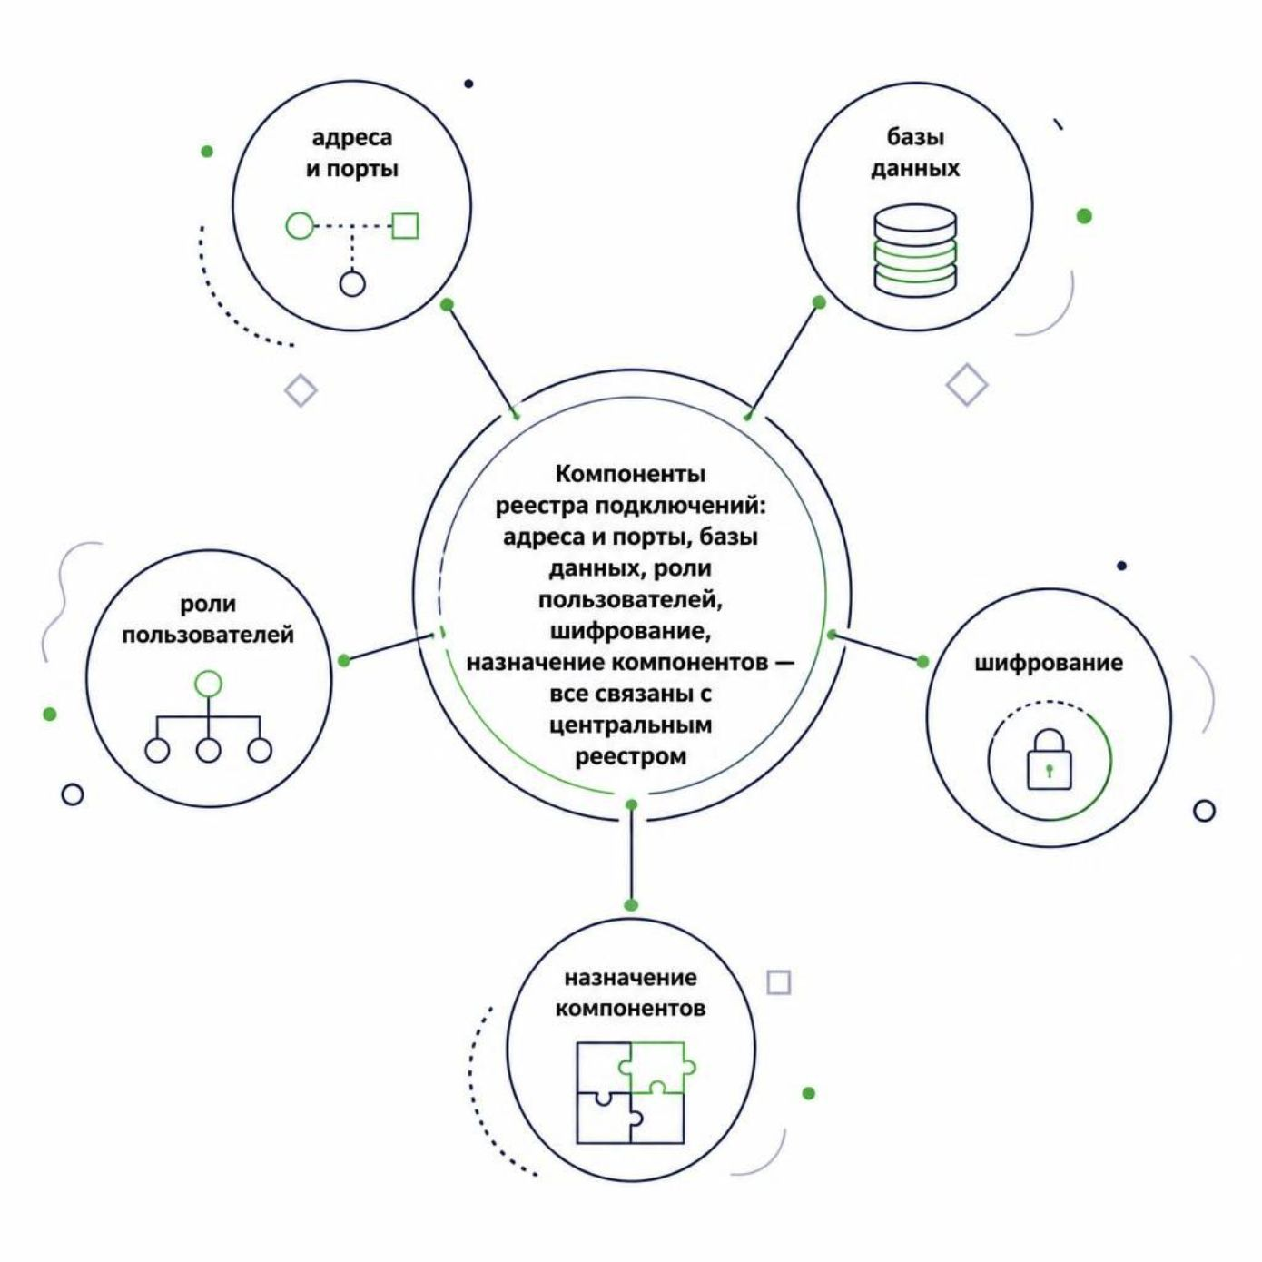
Техническое описание и реестр подключений
Реестр фиксирует адреса, порты, базы данных, роли пользователей, требования к шифрованию и назначение каждого компонента.
Ключевое различие: внешний клиентский адрес и внутренний маршрут передачи — разные сущности с разными ролями в архитектуре.
Пароли и сертификаты передаются отдельно и никогда не включаются в проектный документ.

Slide 5


Согласованность между документами
Противоречия между разделами документации — распространённая проблема после изменений архитектуры. Когда каждый документ хранит собственную копию адресов, рассинхронизация неизбежна.
Ссылки в документах
Единый реестр
Проверка связей
Обновление всех

Slide 6

Проверка по фактическому развёртыванию
Даже согласованные документы нужно сверять с реально работающей инфраструктурой. Проектная конфигурация описывает ожидаемое состояние — при развёртывании возникают отклонения.
1
Сетевая конфигурация
2
Доступность портов
3
Клиентское соединение
Соответствие адресов и маршрутов
Фактическое состояние, не только публикация
Полная проверка, не только ping

Slide 7
Проверка подключения от имени приложения
Приёмочная проверка должна выполняться в условиях, максимально близких к реальной работе приложения.
Прикладная роль
Доступность базы
Права и состояние
Проверка с административной учётной записью не подтверждает правильность прав прикладной роли.
Контрольный запрос подтверждает, что база данных отвечает и доступна для роли.
Проверяются права роли, состояние сервера и возможность чтения данных.

Slide 8


Оформление результатов проверки
Результаты технических проверок оформляются в виде протоколов с устойчивыми идентификаторами — чтобы можно было установить, что именно проверялось и в каких условиях.
Утверждение
1
Что именно проверялось
Метод и адреса
Успешный протокол подтверждает соединение в указанной среде, но не является решением о вводе изменения в эксплуатацию.
2
Как и откуда выполнялась проверка
Время и результат
3
Когда и с каким итогом
Доказательство
4
Ссылка на артефакт проверки

Slide 9
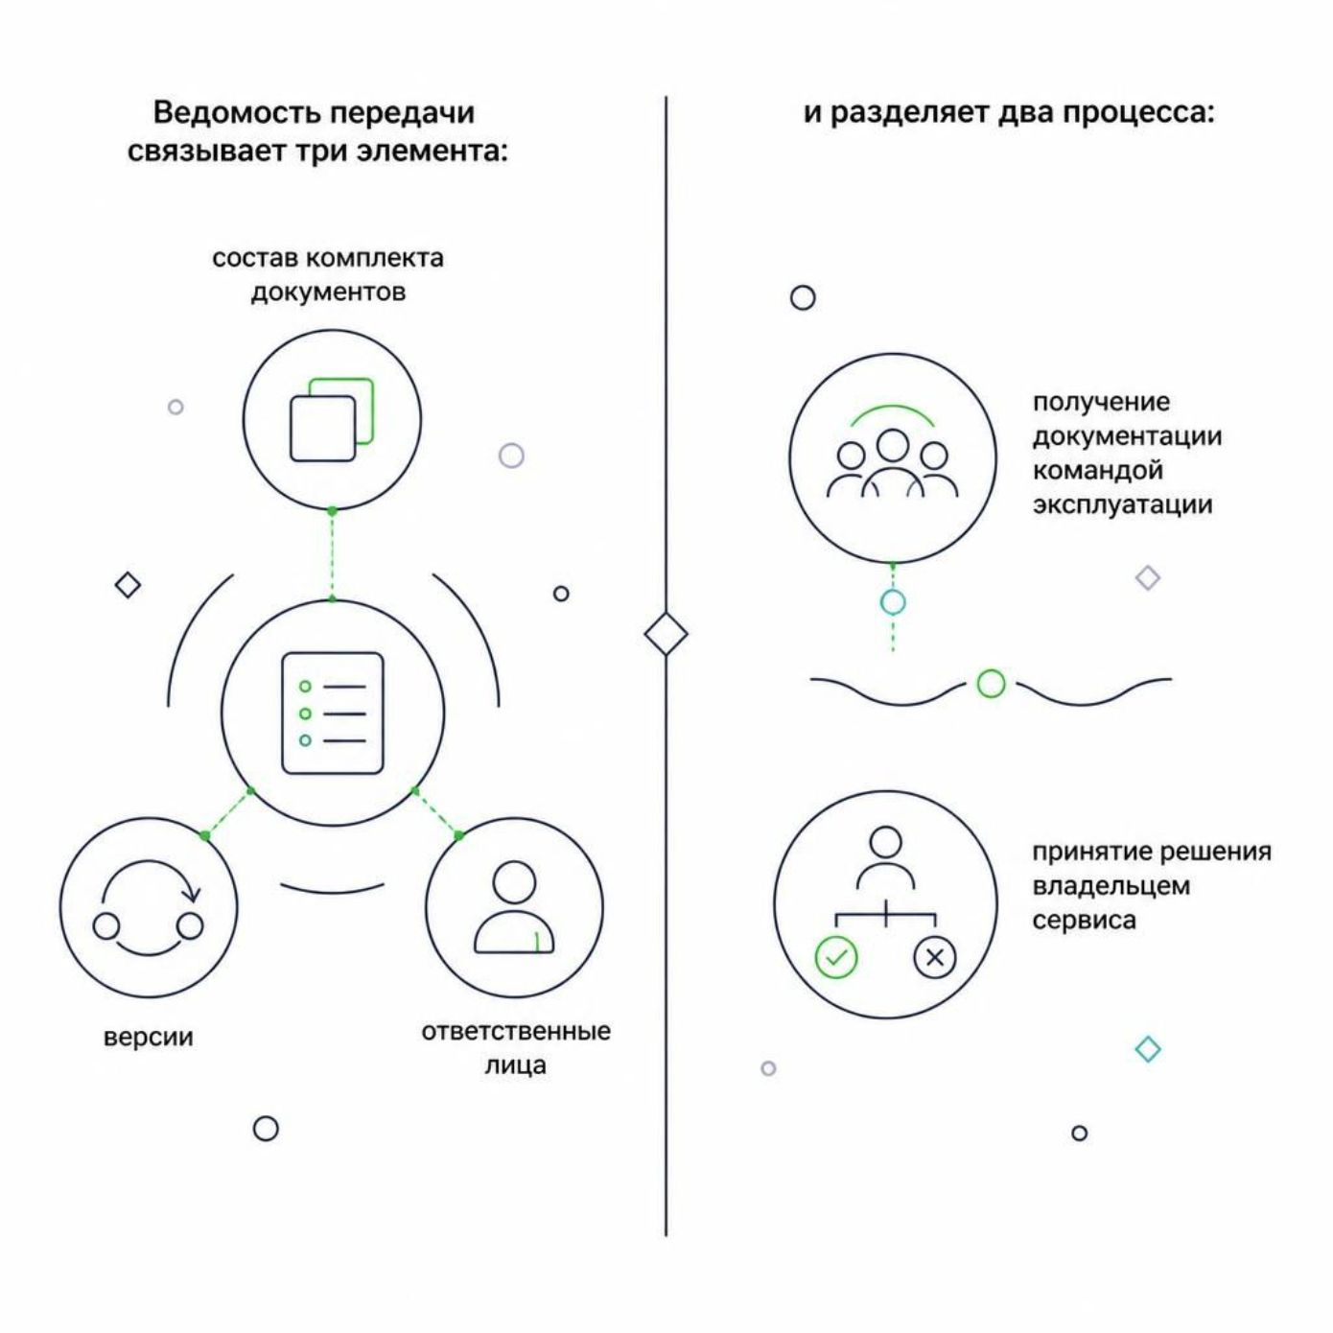
Ведомость передачи проекта
Ведомость определяет состав передаваемого комплекта, версии документов и ответственных за сопровождение.
Она связывает все документы в единый пакет и обеспечивает согласованность версий перед передачей заказчику.
Важно разделять два процесса: получение документации эксплуатационной командой и принятие решения о вводе изменения владельцем сервиса.

Slide 10





Сопровождение и актуализация документации
После передачи документация должна оставаться живой. Изменения в адресах, конфигурации или ролях немедленно отражаются в соответствующих документах — и влекут повторные проверки.
Определить владельцев
Кто отвечает за технические сведения и выпуск новых версий
Обновить документы
При изменении маршрута — все связанные документы
Повторить проверки
Актуальность подтверждается фактическим состоянием инфраструктуры
Качественная документация — часть процесса управления инфраструктурой, а не просто описание выполненных работ.

